Slide 1

语文园地七

Slide 2

我的发现
栩栩如生 翩翩起舞 恋恋不舍 历历在目
面面俱到 头头是道 源源不断 彬彬有礼
息息相关 蒸蒸日上 津津有味 滔滔不绝
AABC式

Slide 3
（1）AABC式
______有条 ______有神 欣欣______ 斤斤______
井井
炯炯
向荣
计较
夸夸其谈 窃窃私语 念念不忘 闷闷不乐
苦苦哀求 牢牢把握 咄咄逼人 喋喋不休
格格不入 依依不舍 孜孜不倦
鼎鼎大名 落落大方 熊熊大火 楚楚动人
娓娓动听 ...

Slide 4
（2）ABCC式
______洋洋 生机______ 大名______ 议论______
得意
勃勃
鼎鼎
纷纷
神采
喜气
_____奕奕 _____洋洋
_____脉脉 _____眈眈
生机_____
忧心_____ 议论_____
含情
虎视
勃勃
忡忡
纷纷

Slide 5
（3）AABB式
鬼鬼______ 朦朦______
______吾吾 ______叠叠
祟祟
胧胧
支支
层层
兢兢业业

Slide 6
你能选其中一、两个词说一句话吗？
栩栩如生 翩翩起舞 恋恋不舍 历历在目
面面俱到 头头是道 源源不断 彬彬有礼
息息相关 蒸蒸日上 津津有味 滔滔不绝

Slide 7

读读认认
qǐ
止——企（企业） 郎——廊（画廊）
直——置（配置） 丁——厅（客厅）
代——贷（贷款） 力——虏（俘虏）
分——岔（岔路） 由——届（首届）
láng
láng
zhì
pèi
tīng
dài
kuǎn
lǔ
fú
chà
jiè

Slide 8
读读认认
止——企（企业） 郎——廊（画廊）
直——置（配置） 丁——厅（客厅）
代——贷（贷款） 力——虏（俘虏）
分——岔（岔路） 由——届（首届）

Slide 9

读读背背
海内存知己，天涯若比邻。（王勃）
海上生明月，天涯共此时。（张九龄）
久旱逢甘雨，他乡遇故知。（汪洙）
岁寒知松柏，患难见真情。（无名氏）
千里送鹅毛，礼轻情意重。（邢俊臣）
友情

Slide 10
你会填吗？
久旱逢甘雨，他乡遇故知。
海内存知己，天涯若比邻。
千里送鹅毛，礼轻情意重。
岁寒知松柏，患难见真情。
1.李敏明天就要随爸爸转到另一个城市去读书了，小强在送他的时候拍拍他的肩膀，说：“ ”
2.小明下了岗，生活贫困，晓刚尽心尽力地帮助他，小明感激地说：“ ”
3.一天，孤单一人漂泊在外的王芳在异地他乡遇到了老朋友李丽，开心不已，真所谓“ ”
4.过年了，王刚为身在美国的姐姐寄去一个中国结，这真是“ ”
海内存知己，天涯若比邻。
岁寒知松柏，患难见真情。
久旱逢甘雨，他乡遇故知。
千里送鹅毛，礼轻情意重。

Slide 11
读读背背
海内存知己，天涯若比邻。（王勃）
海上生明月，天涯共此时。（张九龄）
久旱逢甘雨，他乡遇故知。（汪洙）
岁寒知松柏，患难见真情。（无名氏）
千里送鹅毛，礼轻情意重。（邢俊臣）

Slide 12

你能找出哪些是描写友情的诗句吗？
相知无远近，万里尚为邻。
相知无远近，万里尚为邻。
几处早莺争暖树，谁家新燕啄春泥。
但愿人长久，千里共婵娟。
但愿人长久，千里共婵娟。
欲穷千里目，更上一层楼。
问渠哪得清如许，为有源头活水来。
劝君更尽一杯酒，西出阳关无故人。
劝君更尽一杯酒，西出阳关无故人。
人生所贵在知己，四海相逢骨肉亲。
人生所贵在知己，四海相逢骨肉亲。
横看成岭侧成峰，远近高低各不同。
莫愁前路无知己，天下谁人不识君。
莫愁前路无知己，天下谁人不识君。
夜来风雨声，花落知多少。
路遥知马力，日久见人心。
路遥知马力，日久见人心。

Slide 13
路遥知马力，日久见人心。
相知无远近，万里尚为邻。
但愿人长久，千里共婵娟。
劝君更尽一杯酒，西出阳关无故人。
人生所贵在知己，四海相逢骨肉亲。
莫愁前路无知己，天下谁人不识君。

Slide 14

趣味语文
说“言”
吉言
表示吉祥的话叫（ ）
精炼著名的话叫（ ）
应允别人的话叫（ ）
诚恳劝告的话叫（ ）
宣誓所说的话叫（ ）
临走写下的话叫（ ）
不满抱怨的话叫（ ）
生前留下的话叫（ ）
格言
诺言
忠言
誓言
留言
怨言
遗言

Slide 15
趣味语文
填一填：
表示吉祥的话
（ ）叫吉言
（ ）叫格言
（ ）叫诺言
（ ）叫忠言
（ ）叫誓言
（ ）叫留言
（ ）叫怨言
（ ）叫遗言
精炼著名的话
应允别人的话
诚恳劝告的话
宣誓所说的话
临走写下的话
不满抱怨的话
生前留下的话

Slide 16
趣味语文
恶言
戏言
流言
危言
lán
谰言
谗言
大言
说“言”
流言
没有根据的话叫（ ）
令人吃惊的话叫（ ）
阴险狠毒的话叫（ ）
张扬扩大的话叫（ ）
诽谤挑拨的话叫（ ）
诬赖的话叫（ ）
随便说并不当真的话叫（ ）
危言
恶言
大言
谗言
谰言
戏言

Slide 17
趣味语文
说 “客”
向房东租房居住的人叫 (房客)
爱好品尝美味佳肴的人叫（ ）
搭乘交通工具的人叫（ ）
商店称来买东西的人叫（ ）
外出游玩的人叫（ ）
旅行在外的人叫（ ）
食客
乘客
顾客
游客
旅客

Slide 18
趣味语文
模仿“言”，说说“笑”有哪些“笑”？
微笑、嘲笑、冷笑、苦笑、傻笑、憨笑、讥笑……

Slide 19
不是发自内心、不屑一顾地笑叫（冷笑）
讥讽和嘲讽地笑叫（讥笑）
凶恶地笑叫（狞笑）
微微地笑（微笑）
听后让人感到冷的笑（冷笑）
带嘲讽的大笑叫（哄笑）
笑的很夸张笑得很开心叫（大笑）
无奈地笑（苦笑）

Slide 20
丰富多彩的世界
世界真奇妙，不说不知道。这次口语交际就来
说说我们了解的世界。我们可以说从广播电视、书
报杂志中了解到的国外情况，也可以介绍搜集到的
图片和实物，还可以讲讲中国人民和世界人民友好
交往的事情。先在小组里交流，再推举代表在班上
讲。

Slide 21
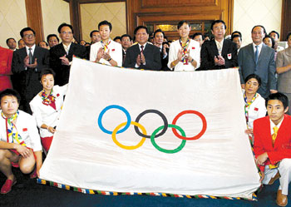

奥运五环旗

Slide 22
口语交际
标志象征五大洲和全世界的运动员在奥运会上相聚一堂，充分体现了奥林匹克主义的内容，“所有国家—所有民族”的“奥林匹克大家庭”主题。
奥林匹克旗帜五个不同颜色的圆环（天蓝色代表欧洲，黄色代表亚洲，黑色代表非洲，草绿色代表澳洲，红色代表美洲）连接在一起象征五大洲的团结，象征全世界的运动员以公正、坦率的比赛和友好的精神在奥林匹克运动会上友好相见，欢聚一堂，以促进奥林匹克运动的发展。

Slide 23
口语交际
世界国旗我知道
竞猜活动

Slide 24

加拿大

Slide 25
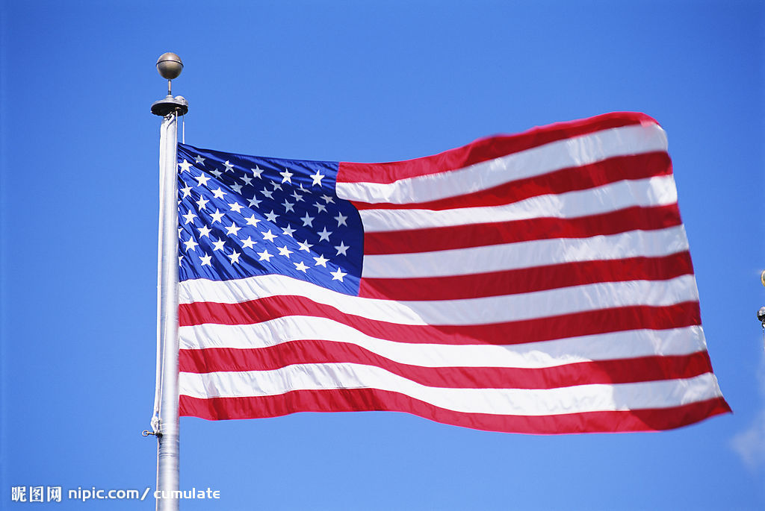
美国

Slide 26
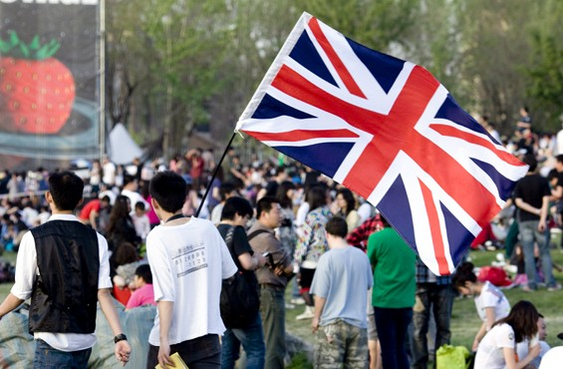
英国

Slide 27
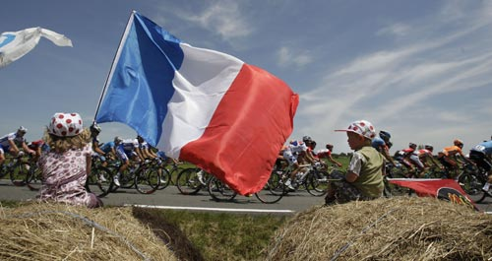
法国

Slide 28

德国

Slide 29
最近，你有没有特别想写的内容? 这次习作，
就请你把最想写的内容写下来。比如，一次旅游见
到的景物，一件有趣的或后悔的事，自己喜欢或不
喜欢的人，想对别人诉说的愿望、委屈，一个奇特
的想象 ······ 总之，写景、记事、写物、写人、展开
想象编故事都可以。要注意把内容写具体，把句子
写通顺。

Slide 30
习作要求：
写最想写的，内容要具体，把句子写通顺。

Slide 31
温馨寄语：
内容写具体
如写事情的要仔细看清楚事情的经过和前因后果；如写景物的，要理清顺序；如写人物的，要想想为什么喜欢或不喜欢他（她）？……

Slide 32
桃花开了
春寒料峭，那在视野中飘浮着的一团团白色的云，粉色的霞，燃烧的火，呀，桃花开了！
那一棵棵桃树像一个个花枝招展的少女，站在小区、公园、道路两旁、细河沿岸……为人们送来了一个鸟语花香的春天。
棕色的树干，在春风中展示它壮美与挺拔。桃花绽开了笑颜，白里透着粉，粉里透着白，好似少女羞涩的脸庞，看了令人陶醉。
粉白相间的桃花多美啊！花瓣如同粉嫩的小脸，它洋溢着幸福，被人们亲切地称为“幸福花”，这是人间少有的春色。花蕊似一束束丝线，每一根上都带着黄色的小帽子，看它多会打扮自己呀。那花蕊还像绽开的小礼花，好多蝴蝶、蜜蜂在其间翩翩起舞，呼朋引伴地采集着花粉，它们忙碌着、飞舞着……在酿造一个甜美的春天。
你若是踮起脚，闻一闻桃花，那浓郁的清香沁人心脾，令人陶醉，让你留恋忘返。
啊！多美的桃花呀！你是我最美好的回忆。你装点了春天，春天是一个多么迷人的季节啊！看着、闻着，不由得想起我就好似桃花，在祖国母亲地浇灌下成长、盛开……

Slide 33
耀眼的“99”分
上课的铃声刚刚响过，我的心一下子提到了嗓子眼儿，同学们也立刻安静了下来，只能听到时钟“滴答、滴答”的声音，紧张的气氛顿时弥漫了整间教室。
老师终于来了，她手中拿着一撂试卷，微微一笑，说：“这次数学测试大家的成绩都不错……”同学们这才舒了一口气，可这些对我一点作用也没有，只盼着老师快点公布成绩，妈妈答应我，如果这次测验能得一百分，就给我买那块漂亮的“米奇”手表呢！
“王明96分，白冰……”啊，终于到我了。“100分。”噢，太棒了，一百分！我像小燕子一样轻快的飞到老师跟前取回试卷，蹦蹦跳跳回到座位上，不经意看到了同桌赵小兰的试卷，“呀，99分，就差一点，错哪了？”我小声问。她指给我看，这是一道填空题：一块砖大约重1（ ）。“这多简单呀？”小兰笑了笑说：“我知道应该填千克。”我疑惑的瞪大眼睛。“爸爸在工地上每天都要搬很多砖，我希望砖头只重1克，爸爸就不用那么累了，所以我填上了‘克’。”
看着小兰灿烂的笑脸，看着这耀眼的“99”分，我也笑了。回到家我要告诉妈妈，那只价值八十九元的手表，我不要了。

Slide 34
难忘的微笑
春日的星空群星璀璨。一颗颗眨着调皮的眼睛，闪着动人的光彩。也许每个星星都属于自己的故事，我的故事也像这星星一样动人而美丽……
相信每个人都有许许多多的第一次，在无数个第一次的体验中我们渐渐成长，丰盈了翅膀，感受了丰富，获得了自信，找到了生活的方向。我的第一次演讲让我久久难忘……
那是一年前的事了，学校要举行演讲比赛，同学们推荐我参加。为此，我特别精心地准备着，提前三天我就把稿背得滚瓜烂熟了。带着兴奋和一点点的忐忑不安我期待的比赛来临了。
下午三点，我准时来到会场，会议室里坐满了老师和同学，紧张也像毒蛇一样撕咬着我的自信。比赛没有因为我的紧张而推迟，前面一个个选手走上讲台在一片礼貌或是赞扬的掌声中结束了演讲。该我了，只听：“三年三班……”我手心全是冷汗，心也跳个不停，不知不觉间腿也发起了抖……走上讲台往下一望，好多人啊！其中第一排还坐着校领导。我不禁脚都打起颤来……：“大家好，我是三年三班的……”此时，我望着台下一个劲地说着，但却是一片茫

Slide 35
然，似乎我在寻找着什么却又不知在找什么。周围没有观众没有声音，只有我在一片升腾起的雾气中……突然，由于过度的紧张忘了词，怎么办？雾气散了，无边的黑暗笼罩了心头，妖魔在五脏六腑里挣扎，头顶不见一丝光亮……一缕阳光般的微笑照亮了我的心房，那么温暖，那么慈爱，那么令人振奋。那笑容里满溢着鼓励信任仿佛在告诉我：“我是最棒的！”
比赛结束了，我的演讲很成功，尽管至今还叫不出那个老师的名字，但我仍记得那抹微笑，阳光一样趋走黑暗带来光明与温暖的微笑！
到现在，我仍不知道微笑的魅力有多大，但我知道，它能点燃每个人心灵深处的那团火焰！

